Slide 1

로딩 페이지
❶ 로딩 Progress Bar
❶

Slide 2
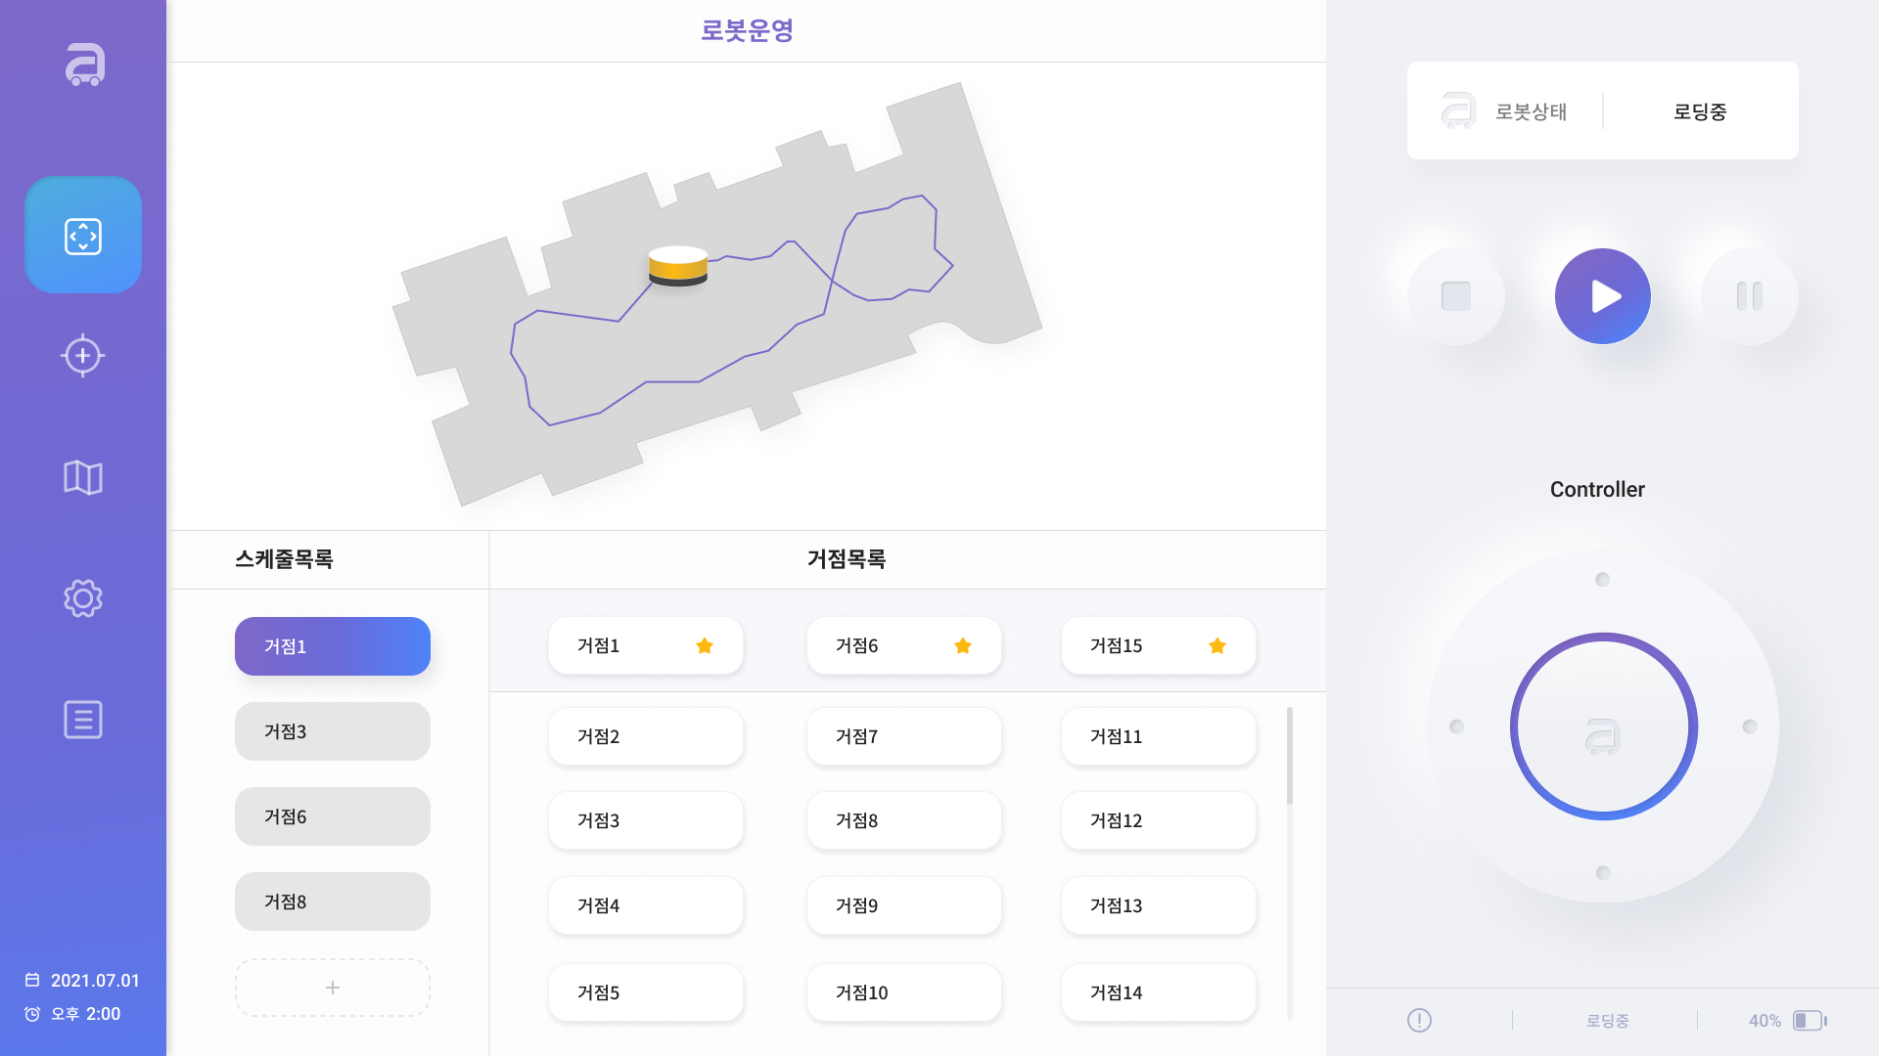
로봇 운영 페이지
❶ 등록된 거점으로 이동 제어
- 주행 상태일 경우 제어 불가
❸
- 상단에 최대 3개의 즐겨찾는 목록 고정
- 거점 클릭 시, 스케줄 목록에 추가됨
❷ 스케줄 목록 제어
- 주행 상태일 경우 제어 불가
❷
❶
- 삭제 버튼 클릭 시, 목록에서 제거됨
- 순서 변경 가능
- 목적지 도착 시, 첫번째 항목 제거되고 정지 상태
❸ 맵
- 적절한 크기로 확대된 지도
- 로봇 위치 표현
- 라이다 센서 값 표현
- 스케줄 첫번째 거점 위치 표현

Slide 3
로봇 운영 페이지 (제어 패널)
❶ 현재 로봇의 상태를 표현
❶
- 상태 : 로딩, 준비, 주행, 긴급정지
❷ 주행중인 로봇의 제어
❷
- 정지 : 로봇 멈춤, 첫번째 스케줄 제거
- 재생 : 첫번째 스케줄 목표로 이동 시작
- 일시정지 : 로봇 멈춤
❸
❸ 매뉴얼 이동 제어
❹ 상태 정보 표현
- 버전 정보 팝업
❹
Ardent Robot Corp.
v1.0.1
contact@ardentrobot.com
- 배터리 잔량 (충전 시, 충전 아이콘 표현)

Slide 4
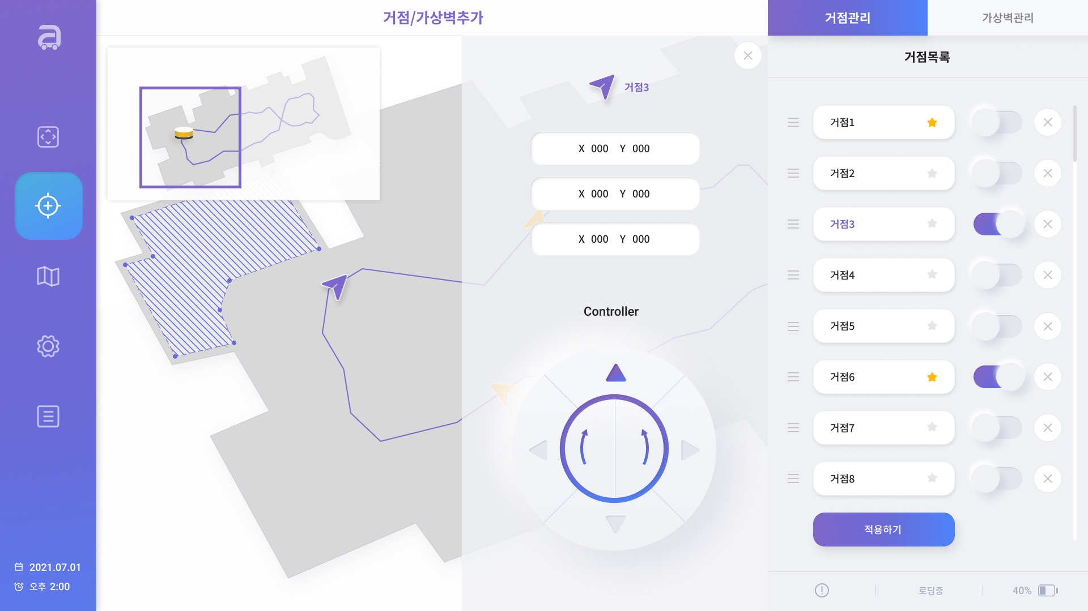
거점/가상벽 설정 페이지 (거점)
❶ 맵
- 적절하게(TBD) 확대된 영역 표현
❶
❷
- 미니맵 : 맵에 표현된 영역을 표시
❸
❷ 거점 목록
1) 거점 추가
- 추가하기 클릭 시, 맵 영역이 활성화 됨
- 활성화된 맵 내부를 클릭하여 거점 추가
- 거점 수정 인터페이스 노출
2) 거점 선택
- 선택거점이 맵의 좌측하단으로 위치하도록 이동
- 거점 수정 인터페이스 노출
3) 수정
- 순서 변경 및 삭제
- 활성화 : 활성화 된 거점만 운영 페이지 노출
- 즐겨찾기 : 최대 3개 선택 가능
❸ 거점 수정 인터페이스
- 거점 이름 변경 가능
- 선택된 좌표 값 수정
- 변경좌표가 맵의 좌측하단으로 위치하도록 이동

Slide 5
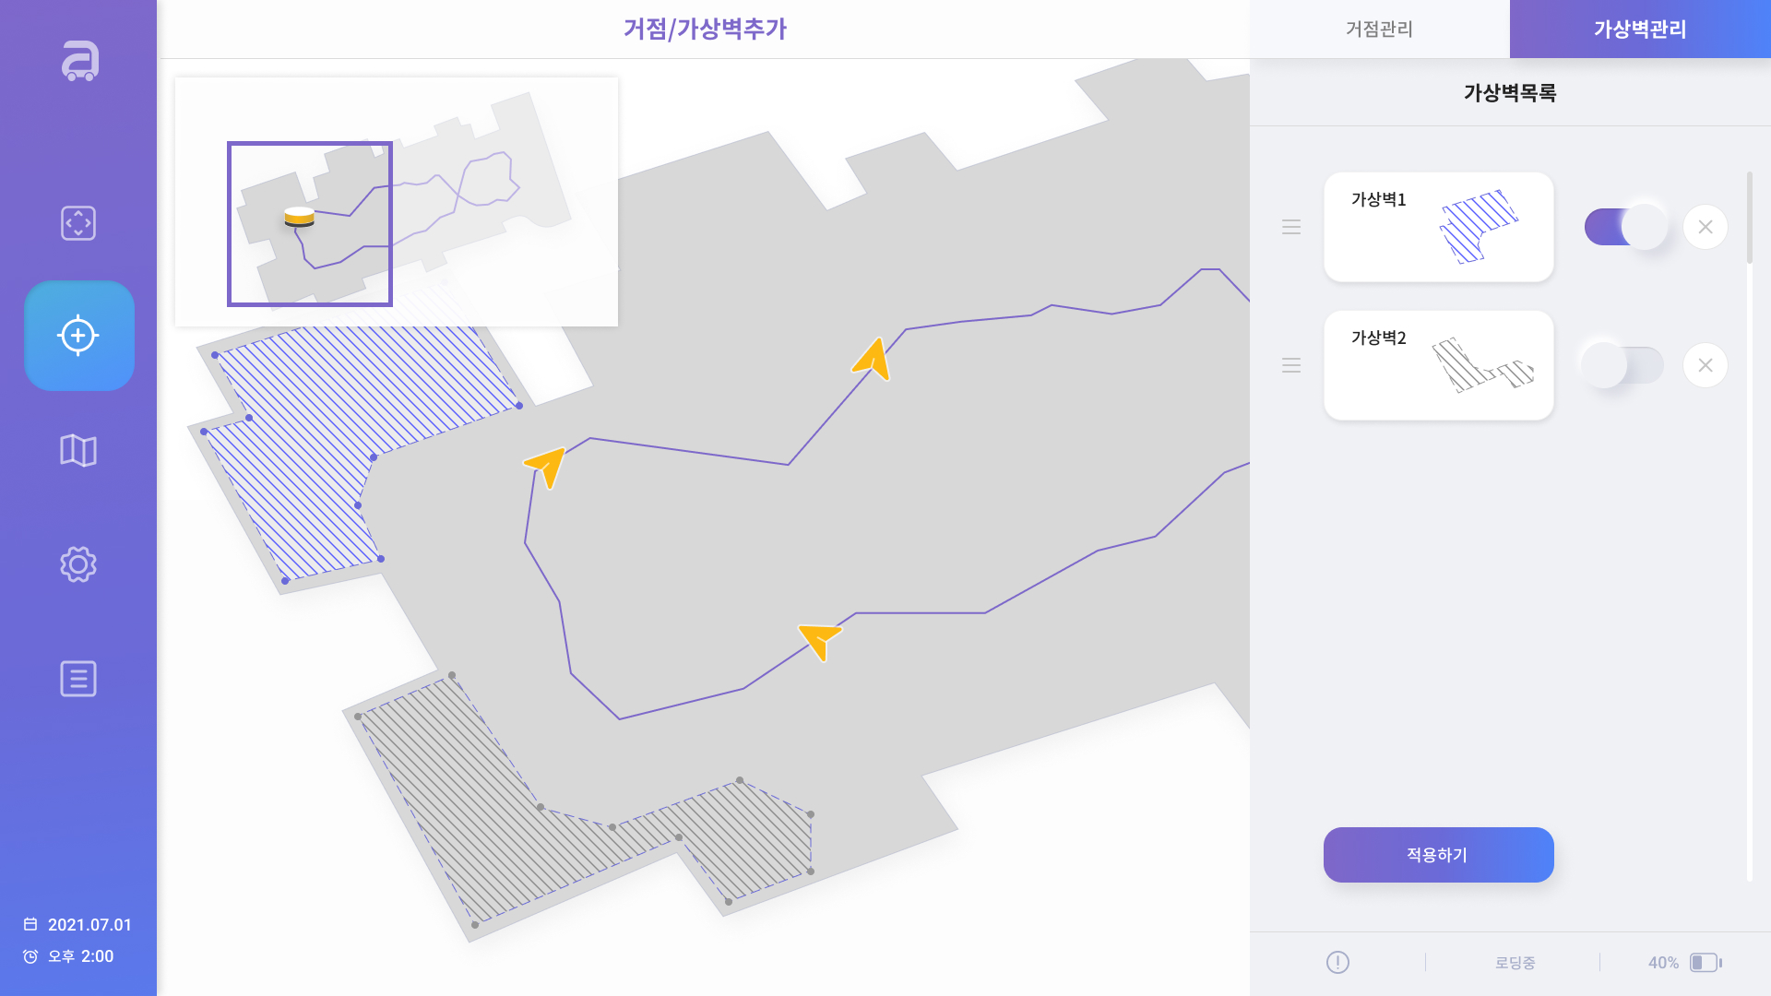
거점/가상벽 설정 페이지 (가상벽)
❶ 맵
❶
❷
- 활성화된 가상벽만 화면에 표현
❸
- 가상벽 선택 시, 선택된 가상벽 차별된 표현
❷ 가상벽 관리
1) 가상벽 추가
- 추가하기 클릭 시, 맵 영역이 활성화 됨
- 활성화된 맵 내부를 클릭하여 포인트 추가
- 가상벽 수정 인터페이스 노출
2) 가상벽 선택
- 선택 가상벽이 맵의 좌측하단으로 위치하도록 이동
- 가상벽 수정 인터페이스 노출
- 가상벽 미니그림 제거
3) 수정
- 순서 변경 및 삭제
- 활성화 : 활성화 된 거점만 운영 페이지 노출
❸ 가상벽 수정 인터페이스
- 가상벽 이름 변경 가능
- 좌표 값 수정 가능
- 변경 좌표가 맵에 반영됨

Slide 6
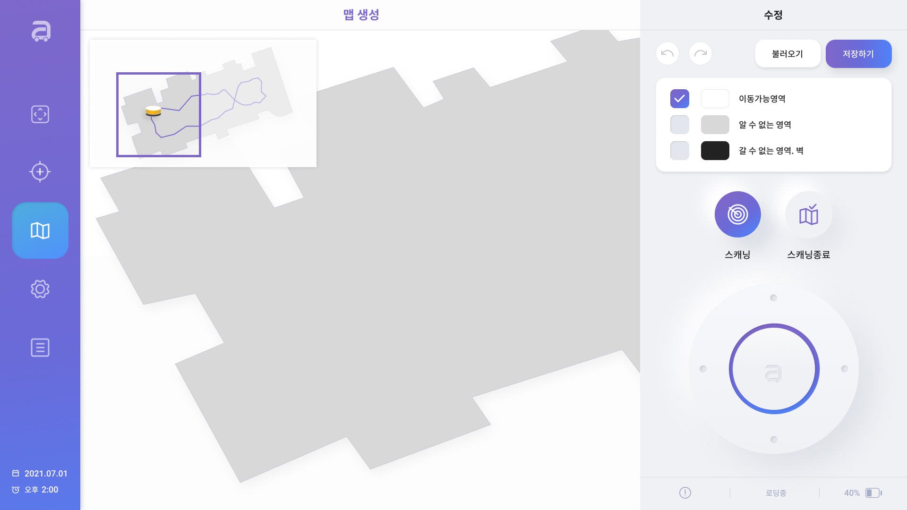


맵 생성
❶ 스캐닝 제어
❷
❸
- 스캐닝 클릭 시, 새로운 맵 생성 시작
- 맵 데이터를 주기적으로 전달받음
- 조향버튼으로 로봇을 움직이면서 맵 생성
- 스캐닝 종료 클릭 시, 맵 생성 종료
❷ 맵 편집
❶
- 그려진 맵 위에 선택된 색으로 덧칠 가능
- 그려진 맵 위에 선택된 색 덧칠 가능
- Undo / Redo 제공
- 실행취소 / 되돌리기 가능
❸ 맵 회전
- 맵 생성 중에는 회전 불가

Slide 7
타이틀
❶❷❸❹❺❻❼❽❾❿
❶❷❸❹❺❻❼❽❾❿
❶ 1
- 1

